Slide 1


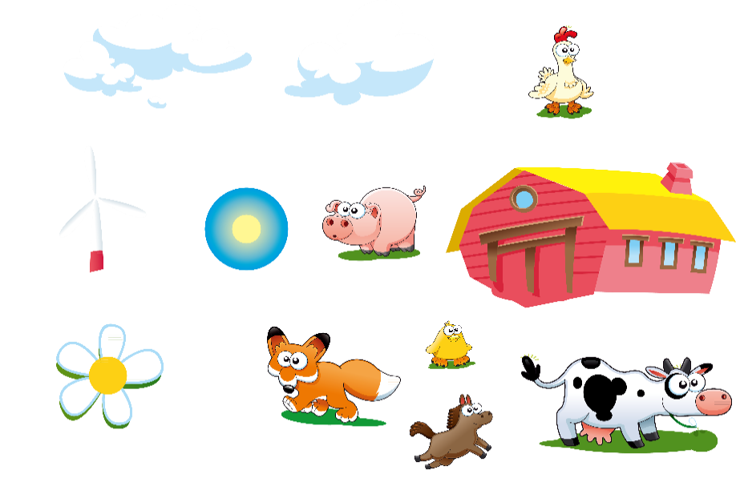
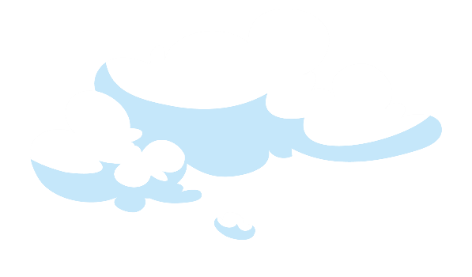
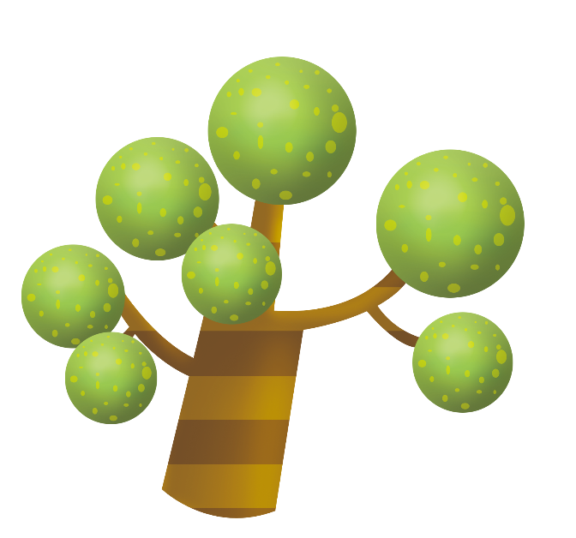
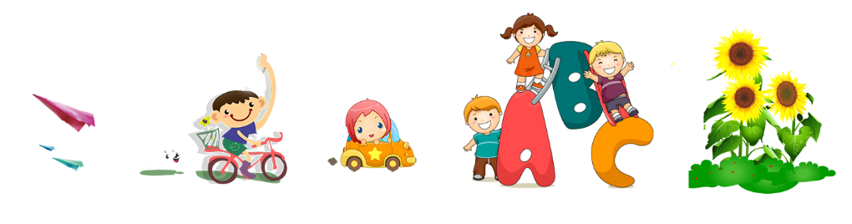



CHÀO MỪNG CÁC EM HỌC SINH
TỔ: NGỮ VĂN

Slide 2

Tiết 124 - 125
Văn bản 2:
TRÁI ĐẤT–MẸ CỦA MUÔN LOÀI
(Trịnh Xuân Thuận)

Slide 3
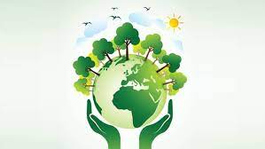

VIDEO CLIP “RỪNG”
https://www.youtube.com/watch?v=G3jsoFaytqg

Slide 4
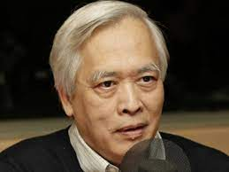
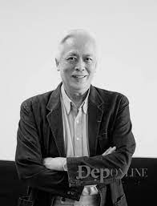
TRÁI ĐẤT –MẸ CỦA MUÔN LOÀI
(Trịnh Xuân Thuận)
I. TRẢI NGHIỆM CÙNG VĂN BẢN
1. Tác giả
- Trịnh Xuân Thuận, sinh năm 1948, GS ngành Vật lí thiên văn.
GS. Trịnh Xuân Thuận

Slide 5
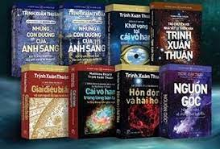




TRÁI ĐẤT – MẸ CỦA MUÔN LOÀI
(Trịnh Xuân Thuận)
I. TRẢI NGHIỆM CÙNG VĂN BẢN
1. Tác giả

Slide 6
TRÁI ĐẤT – MẸ CỦA MUÔN LOÀI
(Trịnh Xuân Thuận)
I. TRẢI NGHIỆM CÙNG VĂN BẢN
1. Tác giả
- Trịnh Xuân Thuận, sinh năm 1948, GS ngành Vật lí thiên văn.
- Các tác phẩm của ông đều viết bằng tiếng Pháp.
- Các tác phẩm chính: “Giai điệu bí ẩn”, “Hỗn độn và hài hòa”, …
GS. Trịnh Xuân Thuận

Slide 7

TRÁI ĐẤT – MẸ CỦA MUÔN LOÀI
(Trịnh Xuân Thuận)
I. TRẢI NGHIỆM CÙNG VĂN BẢN
1. Tác giả
2. Tác phẩm

Slide 8
TRÁI ĐẤT – MẸ CỦA MUÔN LOÀI
(Trịnh Xuân Thuận)
I. TRẢI NGHIỆM CÙNG VĂN BẢN
1. Tác giả
2. Tác phẩm
* Thể loại:
Văn bản thông tin có văn phong khoa học.
* Bố cục:
Văn bản chia làm 3 phần
+ P1: Từ đầu … “con người”. → Giới thiệu về Trái đất .
+ P2: “Nếu có thể…nhanh chóng”.
Quá trình hình thành phát triển sự sống trên Trái đất.
+ P3: Phần còn lại → Những thay đổi của Trái đất ảnh hưởng đến môi trường sống.

Slide 9
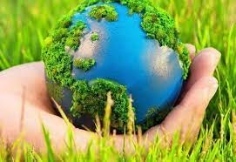
TRÁI ĐẤT – MẸ CỦA MUÔN LOÀI
(Trịnh Xuân Thuận)
I. TRẢI NGHIỆM CÙNG VĂN BẢN
II. SUY NGẪM VÀ PHẢN HỒI
1. Giới thiệu về Trái Đất

Slide 10
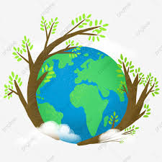
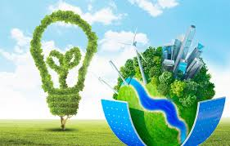
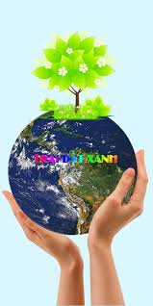
THẢO LUẬN NHÓM
Nhóm 1, 2:
Nhóm 3, 4:
Nhóm 5, 6:
Tác giả đã lựa chọn những những yếu tố nào để giới thiệu về Trái đất?
Tìm những chi tiết nói đến vai trò quan trọng của Trái đất? Quá trình hình thành phát triển sự sống trên Trái đất.
Tìm những chi tiết nói lên suy nghĩ của em về bảo vệ hành tinh xanh? Những thay đổi của Trái đất ảnh hưởng đến môi trường sống

Slide 11
TRÁI ĐÂT – MẸ CỦA MUÔN LOÀI
(Trịnh Xuân Thuận)
I. TRẢI NGHIỆM CÙNG VĂN BẢN
II. SUY NGẪM VÀ PHẢN HỒI
1. Giới thiệu về Trái Đất

Slide 12
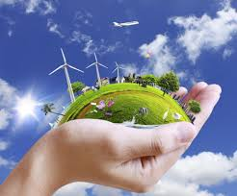
TRÁI ĐẤT – MẸ CỦA MUÔN LOÀI
(Trịnh Xuân Thuận)
II. SUY NGẪM VÀ PHẢN HỒI
1. Giới thiệu về Trái đất
2. Quá trình hình thành phát triển sự sống trên Trái đất.
a. Cách nay 140 triệu năm

Slide 13
THIÊN NHIÊN-MẸ CỦA MUÔN LOÀI
(Trịnh Xuân Thuận)
PHIẾU HỌC TẬP SỐ 1
 | Mốc thời gian | Các chi tiết
Cách nay 140 triệu năm | Cách nay 140 triệu năm
Cách nay 140 triệu năm | Cách nay khoảng 6 triệu năm
Cách nay 140 triệu năm | Cách nay khoảng 30.000 đến 40.000 năm | ………………………………………………………………………………………………………………………………………………………………………………
………………………………………………………………………………………………………………………………………………………………………
………………………………………………………………………………………………………………………………………………………………………

Slide 14
THIÊN NHIÊN-MẸ CỦA MUÔN LOÀI
(Trịnh Xuân Thuận)
PHIẾU HỌC TẬP SỐ 1
 | Mốc thời gian | Các chi tiết
Cách nay 140 triệu năm | Cách nay 140 triệu năm
Cách nay 140 triệu năm | Cách nay khoảng 6 triệu năm
Cách nay 140 triệu năm | Cách nay khoảng 30.000 đến 40.000 năm
- Vô số các loài tảo, bọt biển,rêu…
- Cảnh tượng đa sắc của hoa…
- Những con khủng long khổng lồ…
- Tiền thân của loài người xuất hiện
- Người tinh khôn đầu tiên mới xuất hiện

Slide 15
TRÁI ĐẤT – MẸ CỦA MUÔN LOÀI
(Trịnh Xuân Thuận)
II. SUY NGẪM VÀ PHẢN HỒI
1. Giới thiệu về Trái đất
2. Quá trình hình thành phát triển sự sống trên Trái đất.
a. Cách nay 140 triệu năm
- Có vô số các loài tảo, bọt biển, rêu, nấm, sâu, bọ, tôm, cua, nhìn hoa bướm, nghe thấy tiếng chim, ong hay các loài khủng long khổng lồ và các loài thằn lằn tiền sử.

Slide 16
TRÁI ĐẤT – MẸ CỦA MUÔN LOÀI
(Trịnh Xuân Thuận)
II. SUY NGẪM VÀ PHẢN HỒI
1. Giới thiệu về Trái đất
2. Quá trình hình thành phát triển sự sống trên Trái đất.
a. Cách nay 140 triệu năm
b. Cách nay khoảng 6 triệu năm
- Tiền nhân của loài người xuất hiện.
c. Cách nay khoảng 30,000 dến 40,000 năm
- Người tinh khôn đầu tiên xuất hiện.

Slide 17
TRÁI ĐẤT – MẸ CỦA MUÔN LOÀI
(Trịnh Xuân Thuận)
II. SUY NGẪM VÀ PHẢN HỒI
1. Giới thiệu về Trái đất
2. Quá trình hình thành phát triển sự sống trên Trái đất.
c. Cách nay khoảng 30,000 dến 40,000 năm
- Người tinh khôn đầu tiên xuất hiện.

Slide 18
TRÁI ĐẤT – MẸ CỦA MUÔN LOÀI
(Trịnh Xuân Thuận)
II. SUY NGẪM VÀ PHẢN HỒI
1. Giới thiệu về Trái đất
2. Quá trình hình thành phát triển sự sống trên Trái đất.
3. Những thay đổi của Trái đất ảnh hưởng đến môi trường sống

Slide 19
3. Những thay đổi của Trái đất ảnh hưởng đến môi trường sống
*Thay đổi của Trái Đất
*Trái Đất đã cho chúng ta:
*Hành động của chúng ta để bày tỏ lòng biết ơn đối với Mẹ của muôn loài
Bên trong: địa chất, núi lửa…
Bên ngoài: thiên thạch…
- Những cánh rừng..
- Những cánh đồng cỏ..
- Những dòng sông…
- Giữ gìn cây xanh
- Sử dụng chất liệu từ thiên nhiên

Slide 20
TRÁI ĐẤT - MẸ CỦA MUÔN LOÀI
(Trịnh Xuân Thuận)
I. TRẢI NGHIỆM CÙNG VĂN BẢN
II. SUY NGẪM VÀ PHẢN HỒI
III. TỔNG KẾT
1. Nội dung:

Slide 21
TRÁI ĐẤT – MẸ CỦA MUÔN LOÀI
(Trịnh Xuân Thuận)
I. TRẢI NGHIỆM CÙNG VĂN BẢN
II. SUY NGẪM VÀ PHẢN HỒI
III. TỔNG KẾT
1. Nội dung:
PHIẾU HỌC TẬP SỐ 3
“THIÊN NHIÊN–MẸ CỦA MUÔN LOÀI”
Nội dung | ………………………………………………………………………………………………………………………………………………………………………………
Ý nghĩa | ………………………………………………………………………………………………………………………………………………………………………………

Slide 22
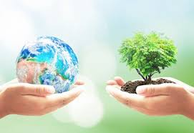
TRÁI ĐẤT – MẸ CỦA MUÔN LOÀI
(Trịnh Xuân Thuận)
I. TRẢI NGHIỆM CÙNG VĂN BẢN
II. SUY NGẪM VÀ PHẢN HỒI
III. TỔNG KẾT
1. Nội dung:
PHIẾU HỌC TẬP SỐ 3
“THIÊN NHIÊN–MẸ CỦA MUÔN LOÀI”
Nội dung | - Trái Đất là Mẹ nuôi dưỡng muôn loài
Ý nghĩa | - Con người cần có trách nhiệm bảo vệ Trái Đất

Slide 23

TRÁI ĐẤT –MẸ CỦA MUÔN LOÀI
(Trịnh Xuân Thuận)
I. TRẢI NGHIỆM CÙNG VĂN BẢN
II. SUY NGẪM VÀ PHẢN HỒI
III. TỔNG KẾT
1. Nội dung:
- Trái Đất được mệnh danh là hành tinh xanh bởi được chủ yếu bao bọc bởi rừng, cây xanh hay nói cách khác chính là thiên nhiên chiếm hơn nửa trái đất của chúng ta.
2. Ý nghĩa:
- Trái Đất là Mẹ nuôi dưỡng muôn loài, vì thế chúng ta cần có trách nhiệm bảo vệ Trái Đất cũng là bảo vệ sự sống của muôn loài trong đó có con người.

Slide 24

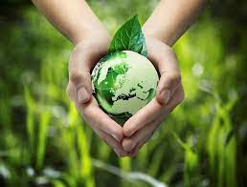
EM CẦN LÀM GÌ ĐỂ GÓP PHẦN BẢO VỆ
THIÊN NHIÊN MÔI TRƯỜNG?

Slide 25
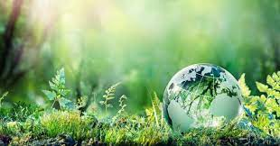
HỘI THI VẼ TRANH BẢO VỆ MÔI TRƯỜNG

Slide 26
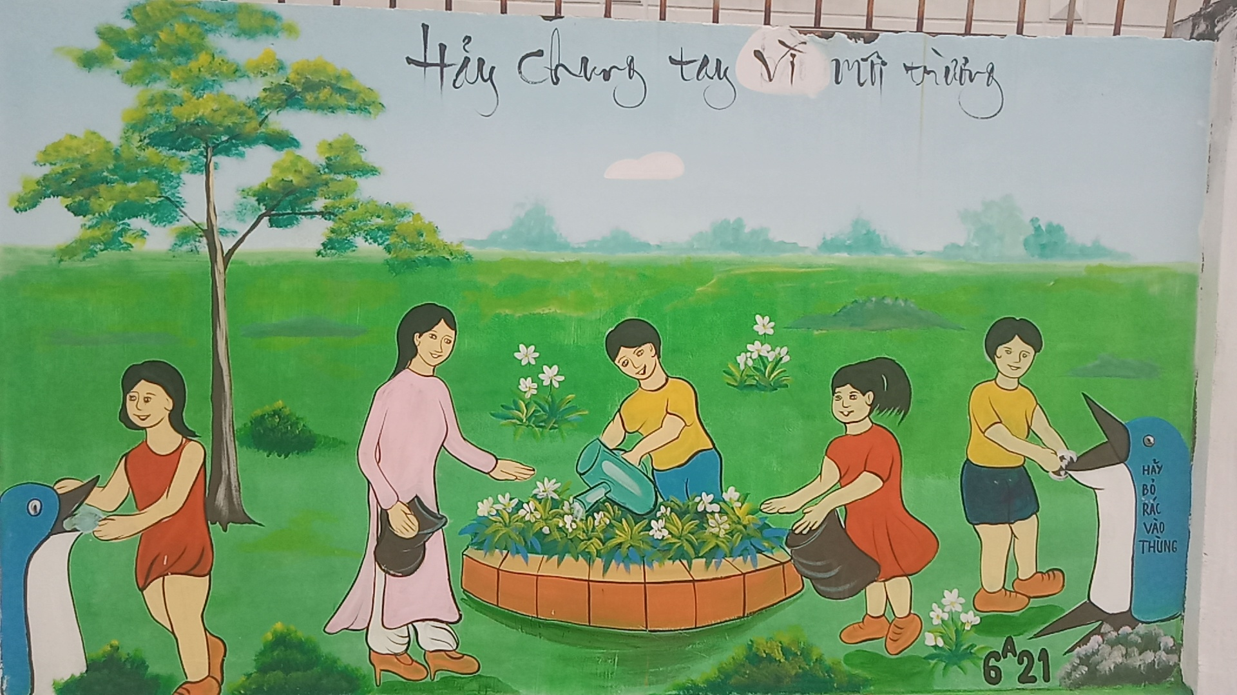
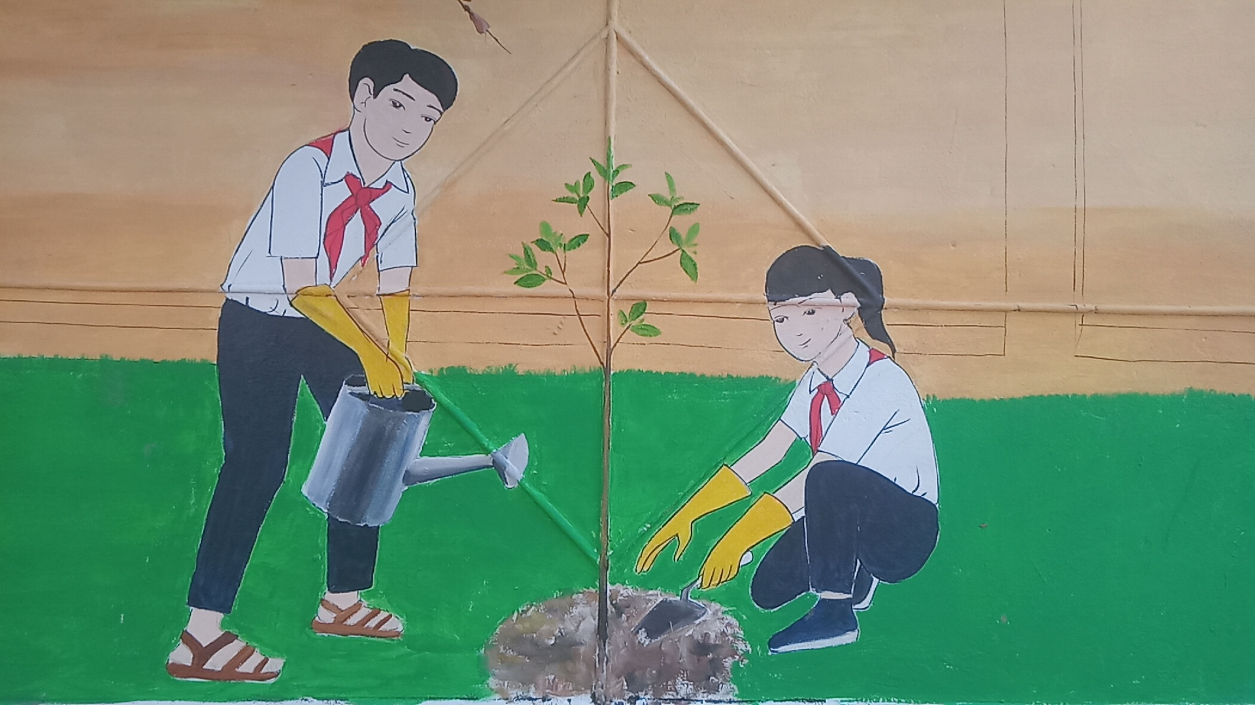
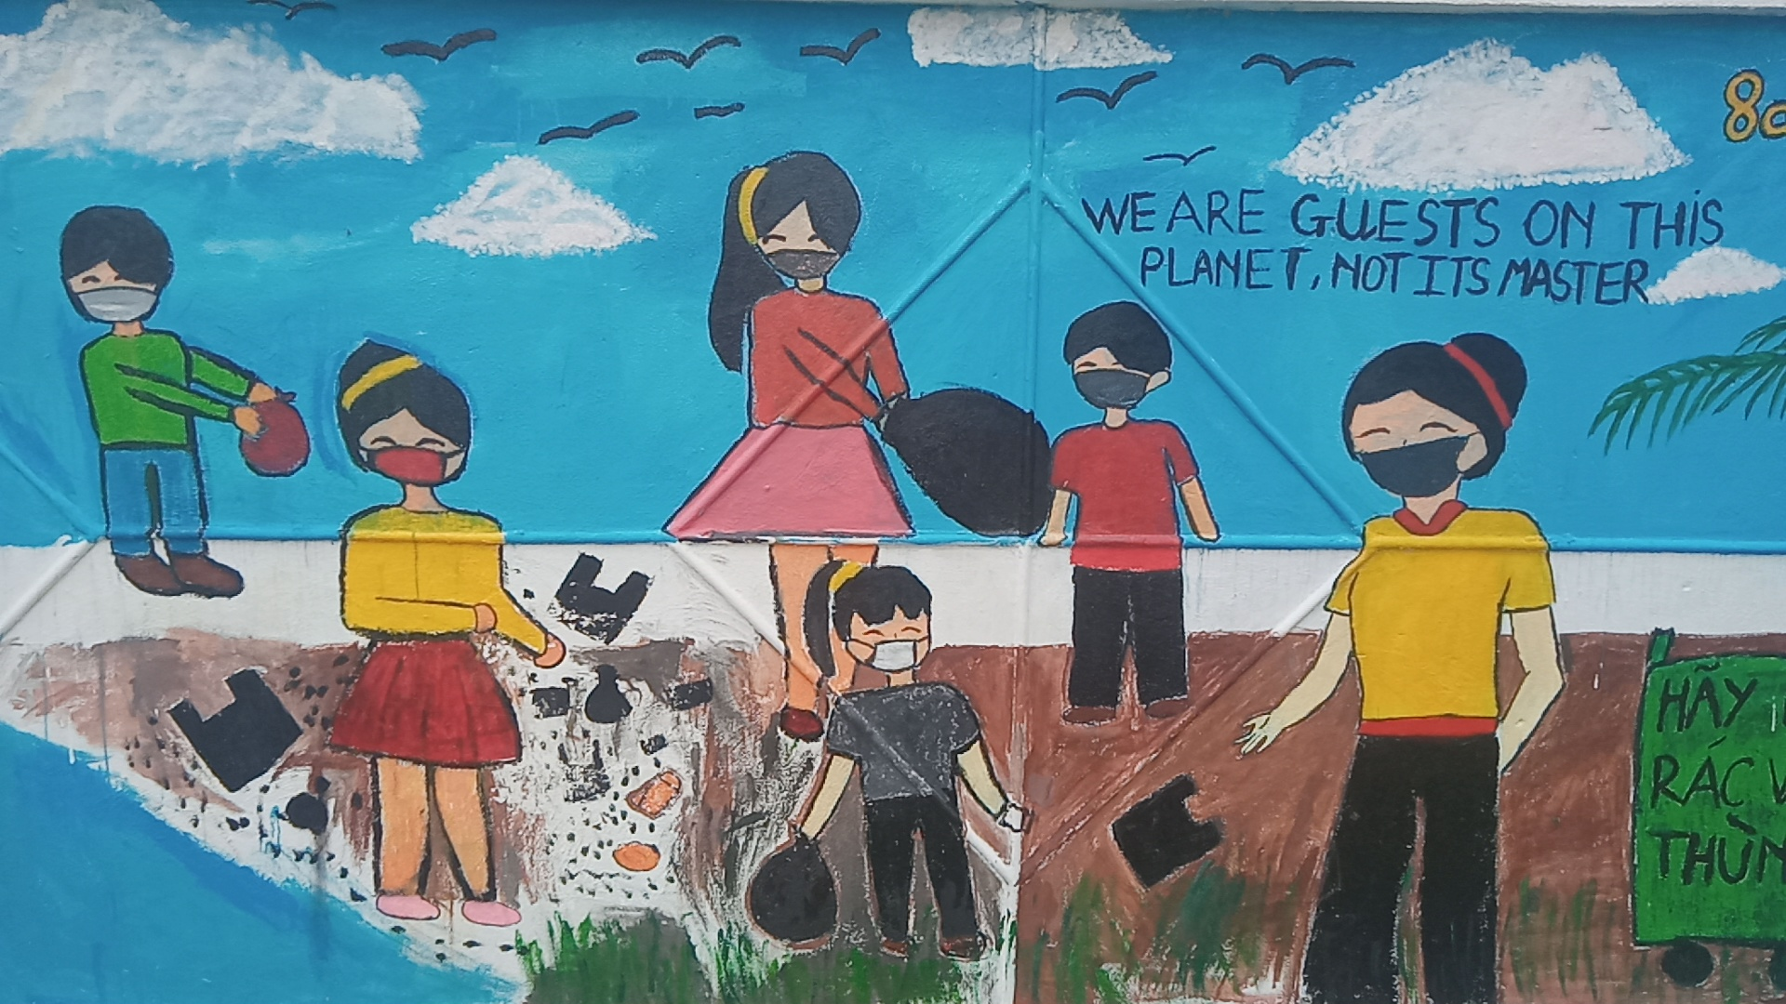
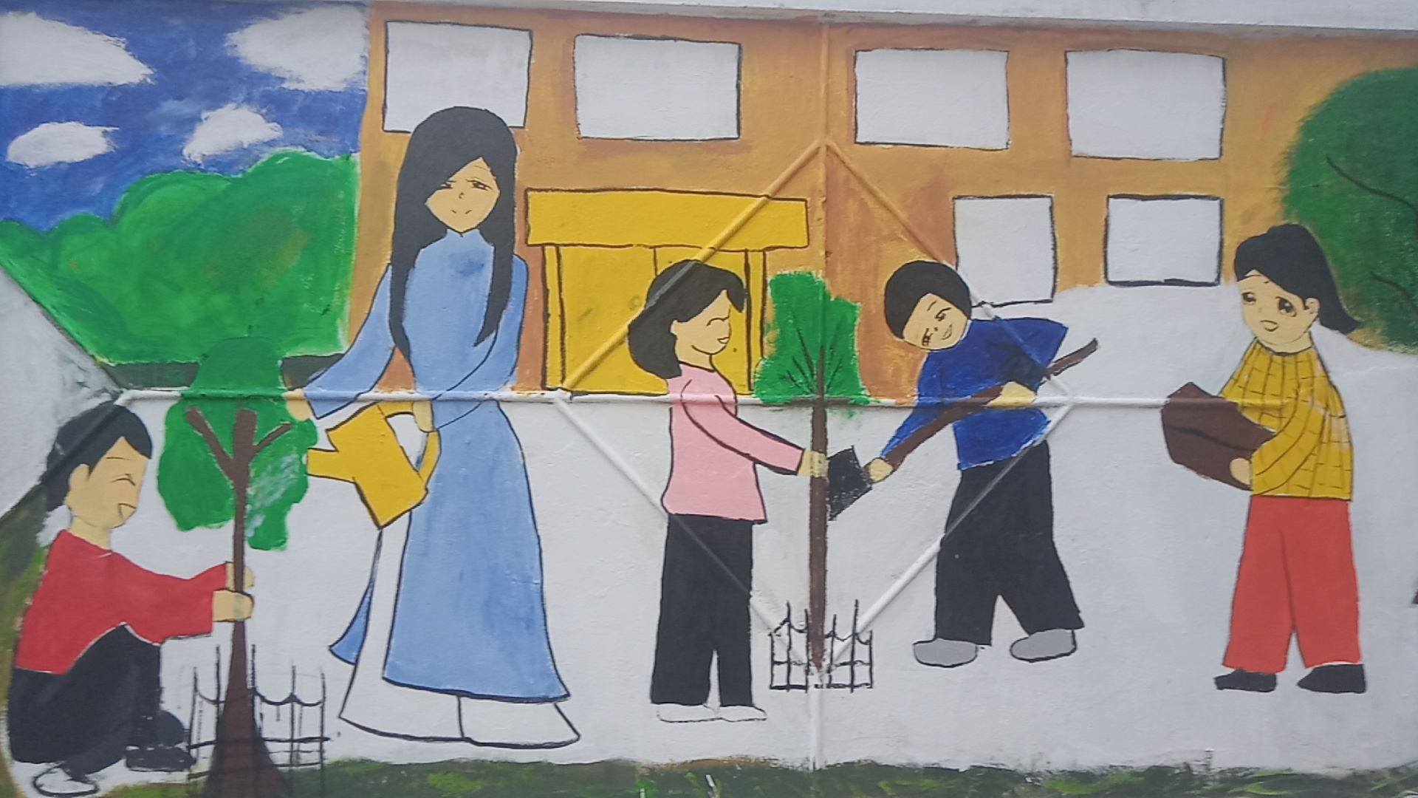
SẢN PHẨM CỦA HỌC SINH “VẼ TRANH BẢO VỆ MÔI TRƯỜNG”

Slide 27

XIN CHÂN THÀNH CẢM ƠN
CÁC EM!

